Slide 2
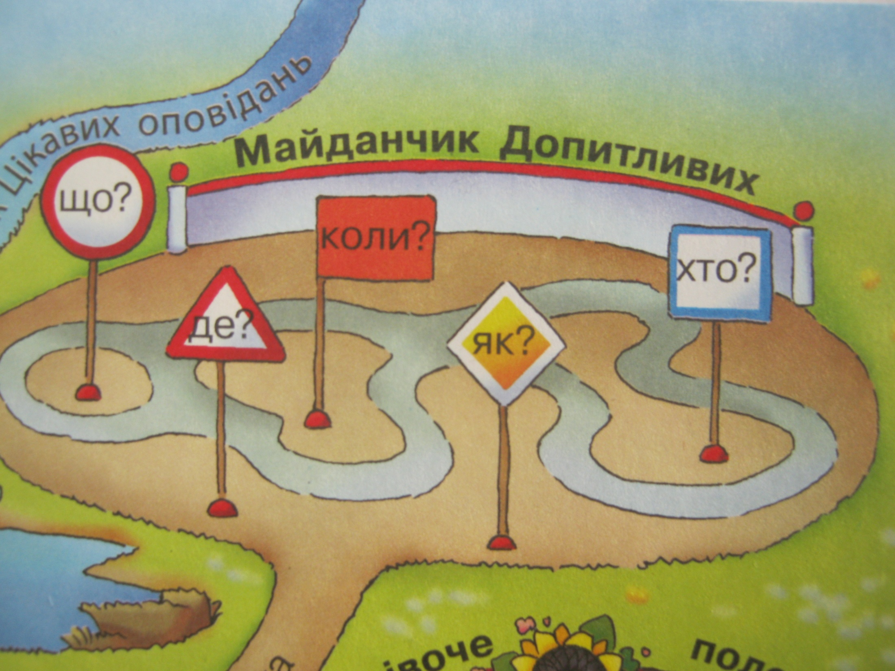

Slide 3
« Встав пропущену букву»
Ц…к…в…й св…т
н…вк…л… т…б…
Цікавий світ
навколо тебе!

Slide 4
« Цікава математика»
Вовк–вк +лось – сь + дим + ир
Володимир
Сосна – на + юрі – і + а
Сосюра

Slide 5
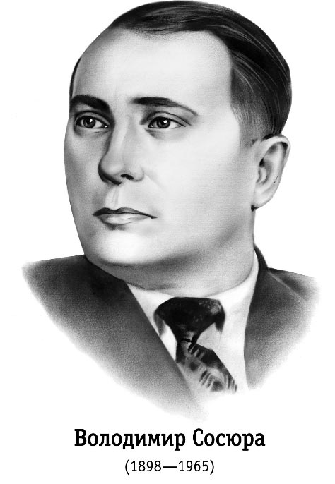

Slide 6
Читай правильно!
  ‘
вуста
оточив
краєвиди
безнастанне
лепетаннячко
  ‘
  ‘
  ‘
  ‘

Slide 7
« Утвори пару»
вуста
оточив
краєвиди
безнастанне
лепетаннячко
картини природи
обступив навколо
губи
нерозбірлива мова
постійне, без упину

Slide 8
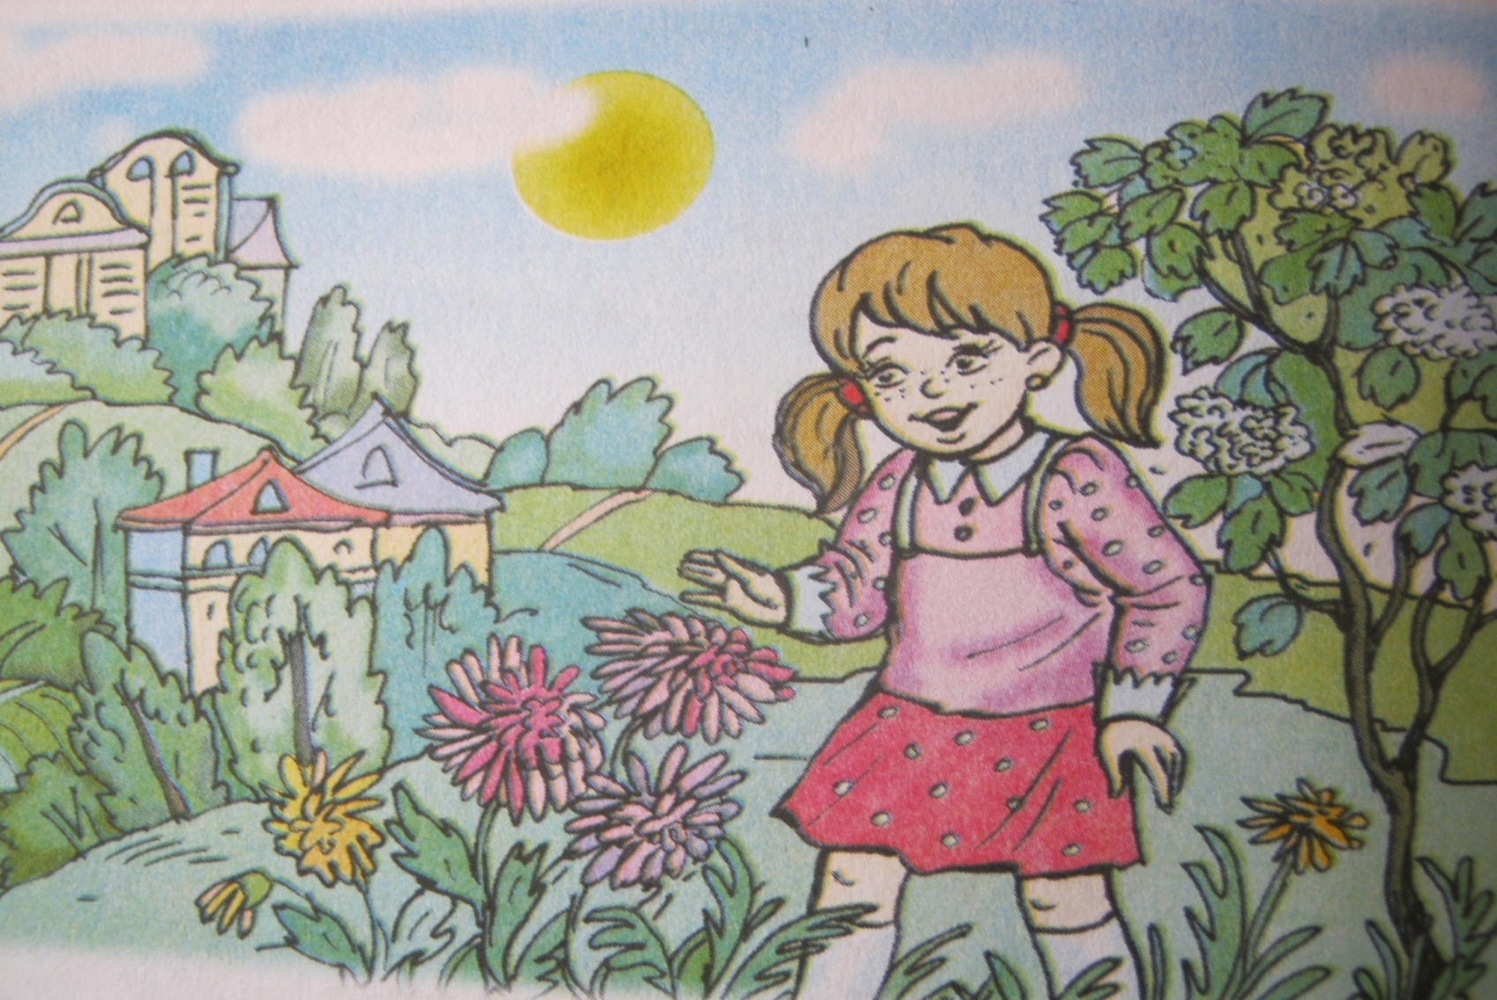
В. Сосюра
“ Сходить день і знову гасне ”

Slide 9
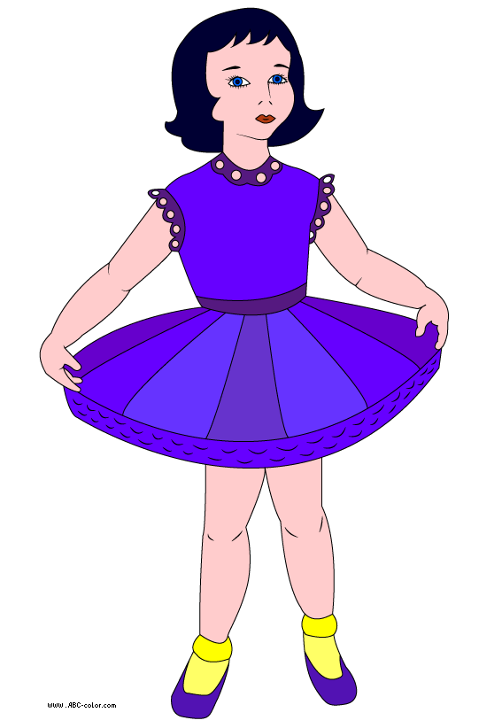
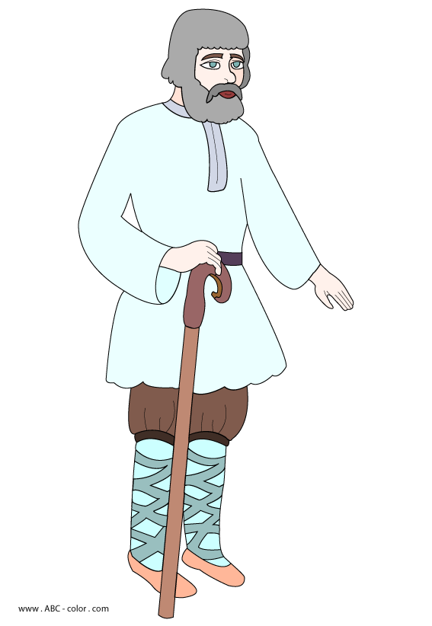
« Хто який? »
весела
уважний
допитлива
сердитий
неслухняна
маленька
турботливий

Slide 10
« Рими »
Машина -
віти -
живе -
привіт -
…
жоржина
…
квіти
…
нове
світ
…

Slide 11
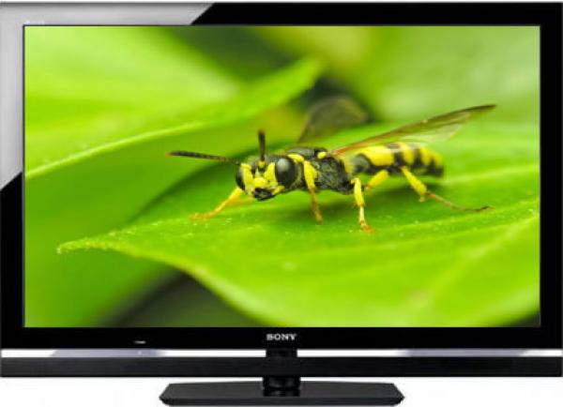
« Диктор телебачення»

Slide 12


Slide 13
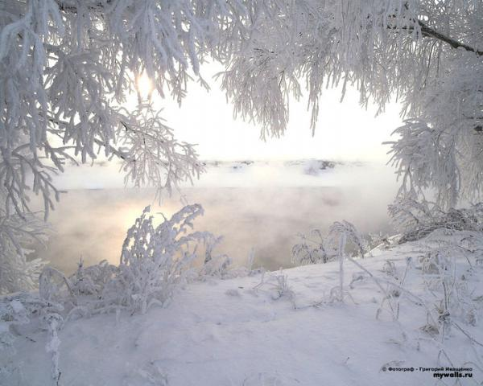

Slide 14
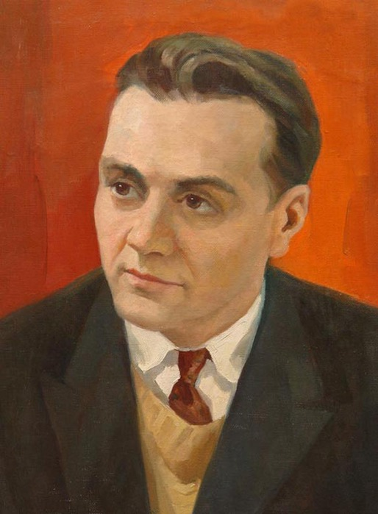
Василь Сухомлинський
“ Як змінюється
колір снігу ”

Slide 15
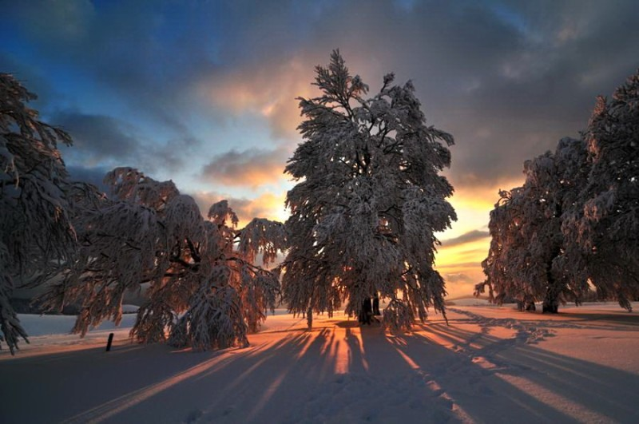

Slide 16
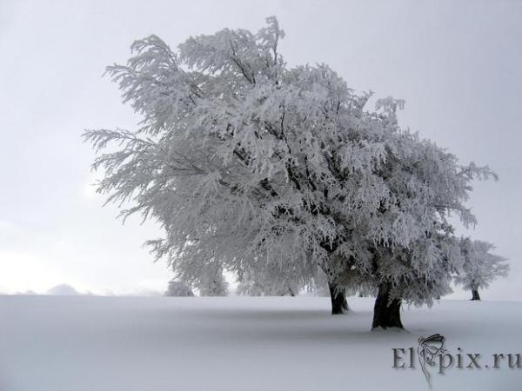
« Сенкан. Сніг »
1. Що?
2. Який?
3. Що робить?
4. Порівняння
5. Твоє ставлення

Slide 18
Домашнє завдання:
1. Читати ст. 36 – 38
2. 1 група. Скласти сенкан
2 група. Намалювати малюнок
“Кольоровий сніг”
3 група. Якого кольору може
бути сніг? Коли?

Slide 19
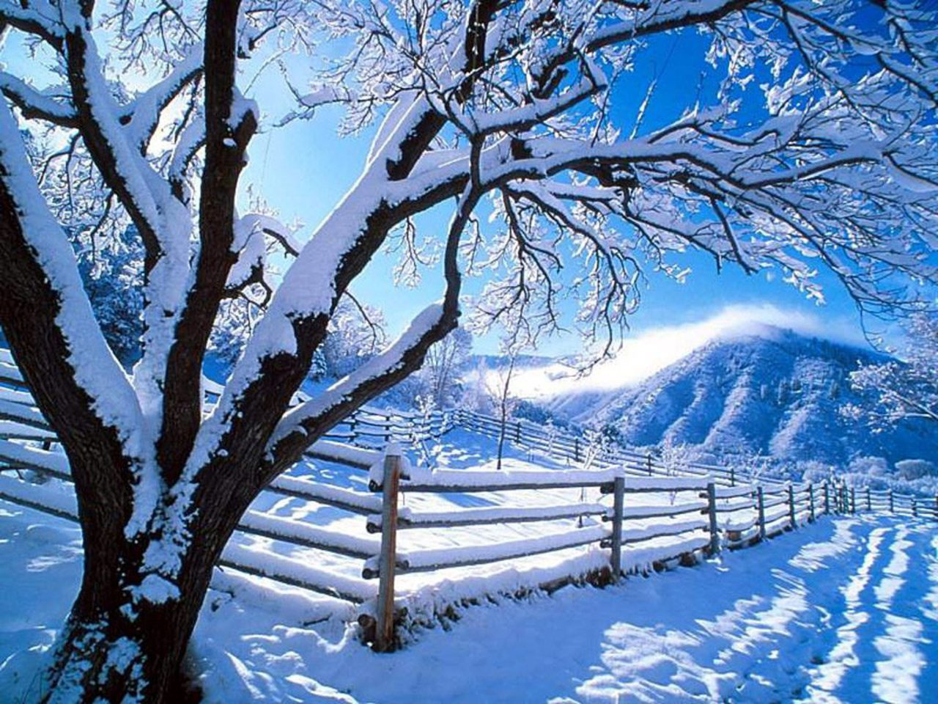
Молодці!

